Slide 1

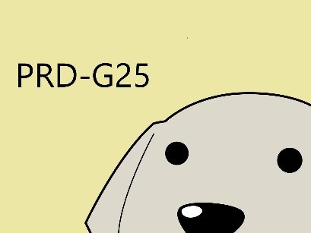

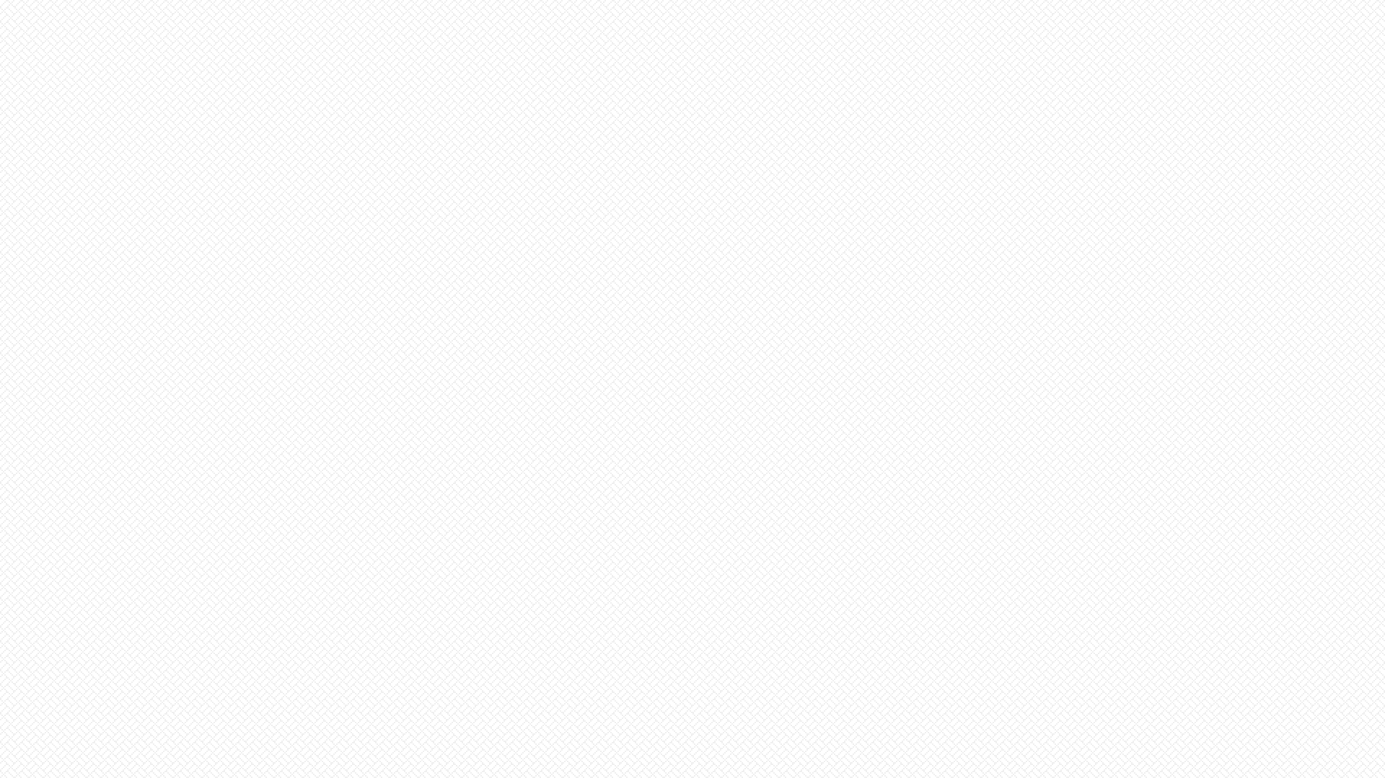
T H I S I S
需求变更管理
G25

Slide 2

G25小组成员
*姚天恒
沈舸帆
沈家豪
汤志东
吴思楠
叶家威

Slide 3
概要
项目阶段性评审前置工作
完成里程碑相关任务，召开会议，配置工具的管理，之前文档的更新等
需求变更文档主要内容
采用需求管理工具，针对用户需求的变化所进行的工作。
分工情况以及其他
TeamBuild的情况以及组员的分工以及评价

Slide 4

jj项目阶段性评审前置工作

Slide 5
里程碑要求的相关任务
1.《需求变更申请表》
2.《需求变更控制》
3.《变更控制委员会CCB章程》

Slide 6
阶段项目444会议
1.第14次会议记录

Slide 7
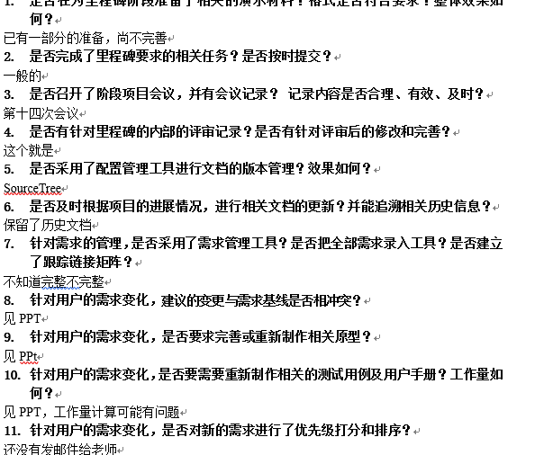
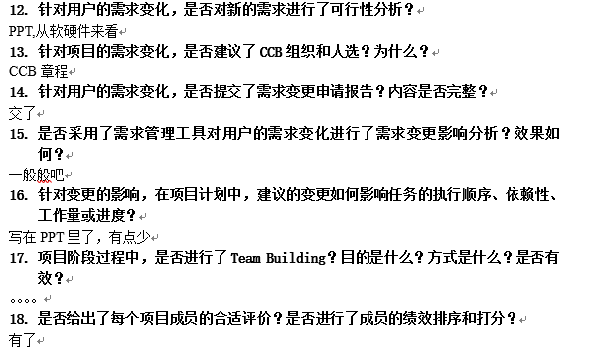
里程碑的内部评审记录

Slide 8
根据项目进行的文档更新
1.《软件需求规格说明书》的更新至1.1
2.《测试用例》更新至1.1
3.《用户手册》更新至1.1
44

Slide 9
需求变更文档主要内容

Slide 10
需求管理工具的使用
使用的需求管理工具是：统御软件
跟踪矩阵的建立：见电脑

Slide 11
建议的变更与需求基线是否相冲突
需求基线：软件需求规格说明书1.0、测试用例1.0、用户手册1.0
建议的变更：以上文档需要全部进行修改
是否要求完善或者重新制作原型
需要根据需求的变更进行界面原型的修改
是否需要重新制作相关的测试用例及用户手册
需要进行修改

Slide 12
工作量以及成本计算
废弃的工作量：
软件需求规格说明书文档：1h
测试用例、用户手册：1h
用户界面：1h
用例图，顺序图等：1h
因为需求变更增加的工作量：
软件需求规格说明书文档修改：1h
测试用例、用户手册修改：1h
用户界面原型修改：1h
用例图修改：1h

Slide 13
是否对新的需求进行优先级打分和排序

Slide 14
可行性分析
硬件分析：对于硬件没有影响，可以依照原计划进行
软件分析：在界面上需要有部分修改，各类文档需要修改。对于项目整体的影响并不大
界面修改：去除教师界面中课程内教师信息的修改按钮

Slide 15
CCB组织以及人选
CCB人选：
角色 | 人员
变更控制委员会主席 | 余倩
变更控制委员会 | 于欣汝、徐洁岑、陈泓见 、黄枭帅
理由：助教作为统一管理所有小组，对于这个项目有着更加深的了解，可以敏锐地更具影响报告判断出需求的变更是否可行

Slide 16
需求变更申请报告
申请报告主要内容包括：项目名称，变更的内容，变更原因，变更影响评估，审批意见，变更实施情况等

Slide 17
需求变更影响分析

Slide 18
建议的变更对任务的执行顺序、依赖性、工作量的影响
执行顺序：没有影响
依赖性：没有影响
工作量：大约9小时

Slide 19
分工情况以及其他

Slide 20
TeamBuilding情况
每当组员犯错，工作量少或者组内工作氛围低下时会适当进行teambuilding，外出进行团建活动——吃饭。
以确保自身发展，积极沟通，领导能力和工作能力，密切合作，作为一个团队来解决问题。
结束团建活动之后，大家都能继续投入到工作中去。团建能有效的提高我们的团队的工作效率。

Slide 21
小组分工以及评分
*姚天恒：探索使用需求变更工具，修改文档 80
吴思楠：探索使用需求变更工具 75
沈舸帆：修改界面原型部分 75
沈家豪：整理用例文档，修改文档 78
汤志东：整理用例文档 75
叶家威：整理用例文档 76

Slide 22
感谢观看
—Thanks for watching

